Slide 1
第三章 不饱和脂肪烃

Slide 2






第三节 二烯烃
分子中含有两个碳碳双键的烃类化合物称为二烯烃。
一、 二烯烃的分类和命名
1、分类（根据两个双键的相对位置可把二烯烃分为三类）
孤立二烯
（隔离二烯烃型）
累积二烯
（丙二烯型）
共轭二烯
（丁二烯型）
孤立二烯烃的性质和单烯烃相似，累积二烯烃的数量少且实际应用的也不多。共轭二烯烃有不同于孤立二烯烃的一些特性，在理论和实际应用上都很重要。

Slide 3
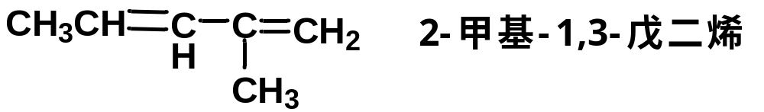
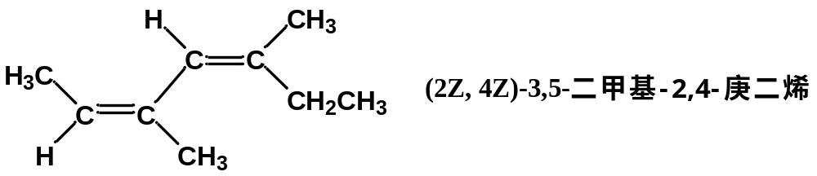
2、命名
  （1）和烯烃的命名一样称为某几烯，例如：
（2）多烯烃的顺反异构的标出(每一个双键的构型均应出)。

Slide 4
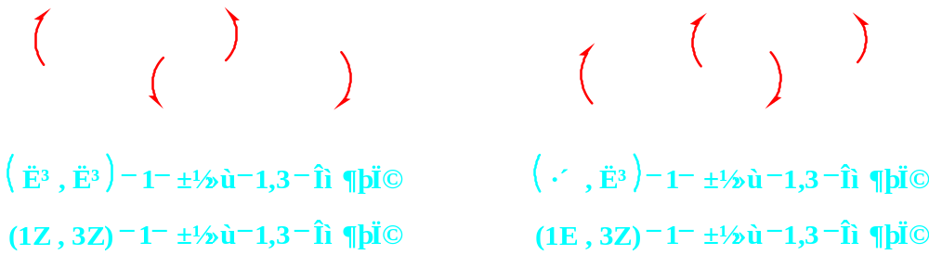
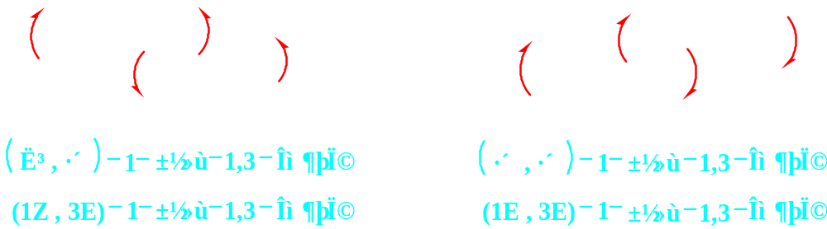

Slide 5
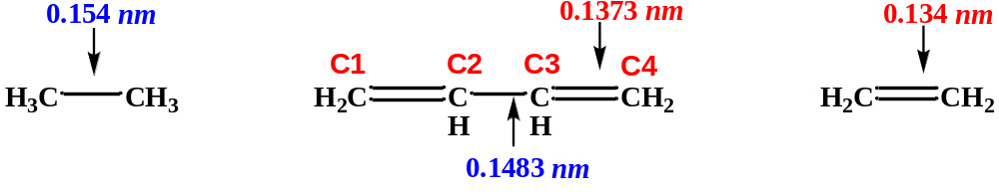
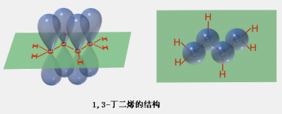
二、共轭二烯烃结构
碳原子均为 sp² 杂化，每个碳原子各剩一个 p 轨道，它们都垂直于σ键所在的平面，且轨道的对称轴相互平行，从侧面相互交盖，其结果是：不仅C₁与C₂之间、 C₃与C₄之间形成π键，而且C₂与C₃之间也具有部分双键的性质，构成了一个离域的π键。

Slide 6
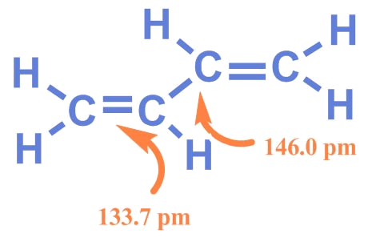
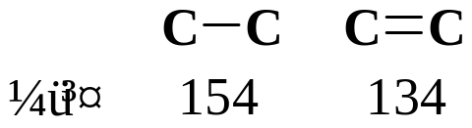
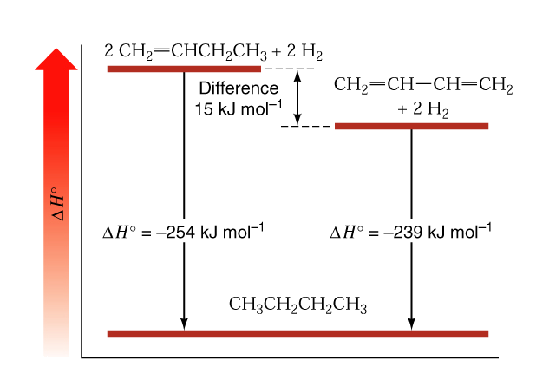
结构特性——键长平均化
物理特性——紫外吸收向长波方向移动；折射率增高；趋于稳定
化学特性——共轭加成
共轭二烯烃的氢化热较小，说明其分子能量较低，相对稳定，是由于π电子离域而引起的离域能，如果离域能越大，则分子越稳定。
共轭烯烃较稳定

Slide 7
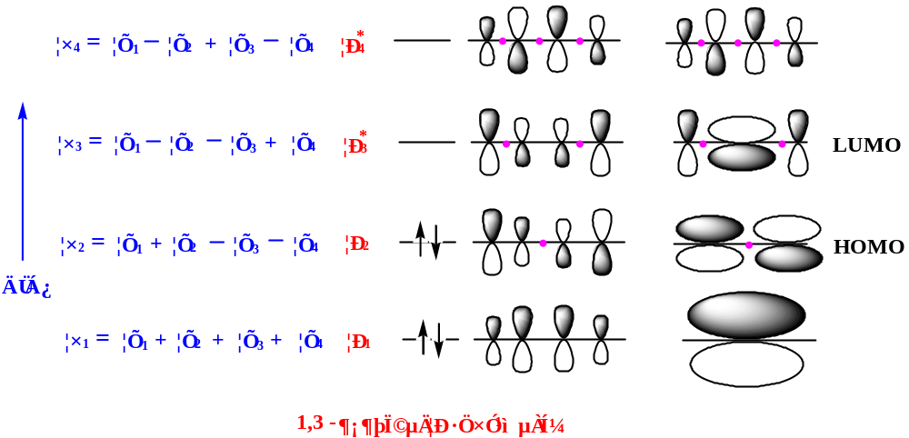
分子轨道理论:
Ψ₁和Ψ₂为成键轨道，Ψ₁表示成键轨道环绕于整个分子周围，而Ψ₂表示成键轨道分布于C1与C2, C3与C4之间，有电子占据分子轨道Ψ₁和Ψ₂的叠加，不但使C₁与C₂之间、 C₃与C₄之间的电子云密度增大，而且C₂与C₃之间的电子云密度也部分增大，使之与一般的碳碳σ键不同，而具有部分双键的性质。

Slide 8
象1,3 – 丁二烯分子中，四个π电子不是分别固定在两个双键碳原子之间，而是扩展到四个碳原子之间的这种现象，称为电子的离域。

Slide 9
三、共轭效应
1、共轭体系
（1） 共轭体系的涵义
在分子结构中，含有三个或三个以上相邻且共平面的原子时，这些原子中相互平行的轨道之间相互交盖连在一起，从而形成离域键（大π键）体系称为共轭体系。
（2）共轭效应：
P轨道之间的相互交盖，使共轭体系中电子云分布产生离域作用，键长趋于平均化，分子的内能降低，从而更稳定共轭体系的现象称为共轭效应。

Slide 10
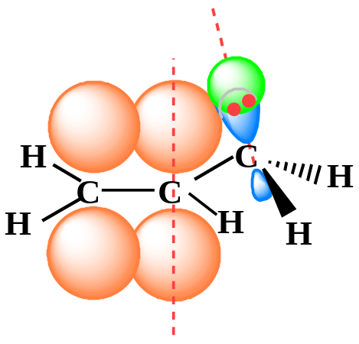
（3）超共轭效应
由于氢原子半径非常小，导致C-H 键的电子云近似桶型；其键角为109.5º，与90º较为接近，C-Hσ键的电子云与p轨道的部分重叠形成的类似共轭的效应。
2、共轭体系的类型
（1） π,π-共轭体系
由π电子的离域所体现的共轭效应，称为π,π-共轭体系。
π,π-共轭体系的结构特征是：单键、不饱和键交替连接。组成该体系的不饱和键可以是双键，也可以是三键；组成该体系的原子也不是仅限于碳原子，还可以是氧、氮等其它原子。

Slide 11
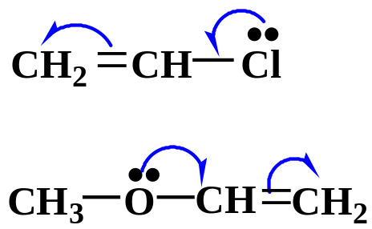
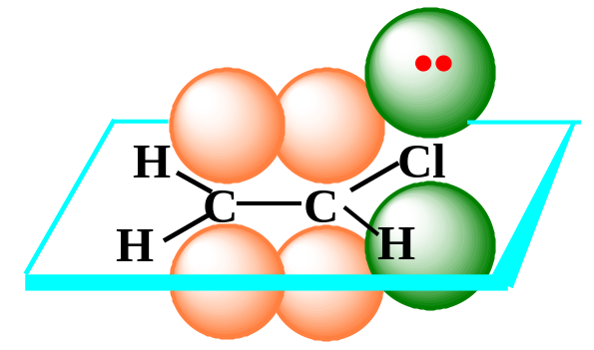
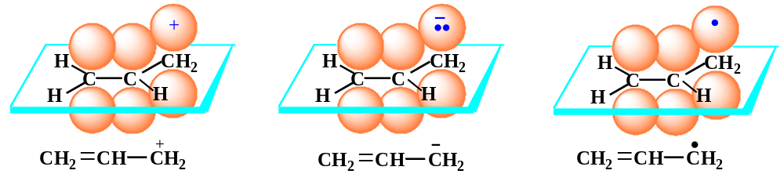
（2） p,π-共轭体系
与双键碳原子直接相连的原子上有 p 轨道，这个 p 轨道与π键的 p 轨道平行，从侧面重叠构成 p,π-共轭体系。
能形成 p,π-共轭体系的除具有未共用电子对的中性分子外，还可以是正、负离子或自由基。
烯丙基正离子 烯丙基负离子 烯丙基自由基

Slide 12
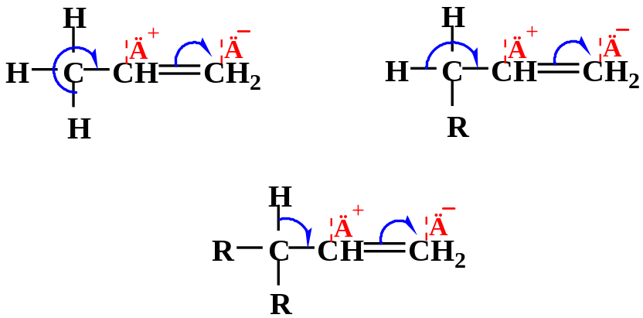
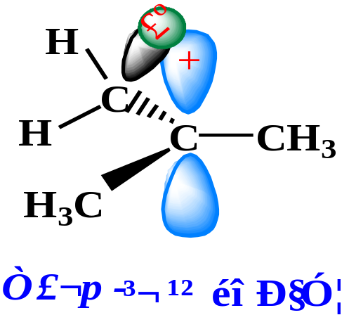
（3） 超共轭体系
a.σ,π-超共轭体系
与碳碳双键相连的饱和碳原子上的C-H σ键可与π键的p轨道产生部分重叠，称为σ-π超共轭
b.σ, p -超共轭体系
与中心碳原子相连的饱和碳原子上的C-H σ键可与中心碳原子的p产生部分重叠，称为σ-p超共轭
能形成σ, p -超共轭体系的可以是碳正离子或碳自由基。

Slide 13
σ,π- 和σ, p -超共轭体系的共同特点是：参与超共轭的C―H σ越多，超共轭效应越强。
在共轭体系中,各种共轭效应的对分子影响的相对强度是：
π,π- 共轭＞ p,π- 共轭＞ σ,π- 超共轭＞σ, p - 超共轭
3、共轭体系的特点
（1）组成共轭体系的原子具共平面性。
（2）键长趋于平均化。（因电子云离域而致）。
C-C键 键长0.154nm 丁二烯中 C-C键长 0.147nm
C=C 0.133nm C=C键长 0.1337nm
苯分子中 C-C键长均为 0.1397nm
（3）内能较低，分子趋于稳定（可从氢化热得知）。

Slide 14
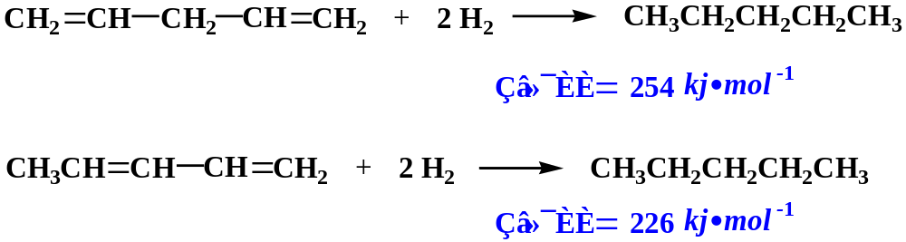
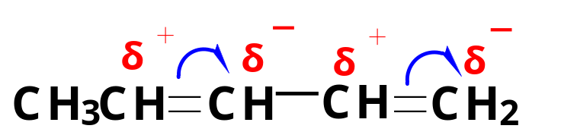
同是加2 mol的H₂，但放出的氢化热却不同，共轭二烯烃的氢化热较小，说明其分子能量较低，相对稳定。
（4）共轭体系在外电场的影响下，将发生正、负电荷交替传递的现象，并可沿碳链一直传递下去，它不因碳链的增长而减弱。

Slide 15
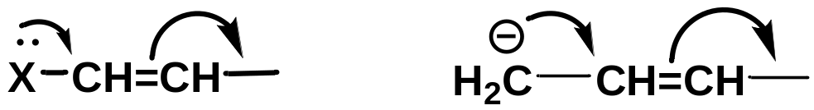
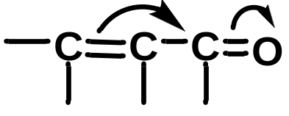
4、共轭效应的相对强度
（1）对P-π共轭效应有两种情况：
a 富电子时，P电子朝着双键方向转移，呈供电子共轭效应（+C）。
b 缺电子时，π电子云向P轨道转移，呈吸电子共轭效应（-C）。其相对强度视体系结构而定。
（2）π-π共轭的相对强度
双键与电负性大的不饱和基团共轭时，共轭体系的电子云向电负性大的元素偏移，呈现出吸电子的共轭效应（- C）。例如 ：

Slide 16
共轭效应
定义：在共轭体系中，因p电子的离域而引起电子密度平均化的效应。
共轭体系：在不饱和化合物中(存在重键)，如果重键相邻的原子上有p轨道存在，便可形成一个包括两个原子核以上的大π体系——共轭体系。
形成条件：体系中各σ键必须处于同一平面，以保证参与共轭的p轨道相互平行而发生重叠，产生电子的离域—共轭效应。
共轭效应的特征
共轭效应沿共轭链可迅速传递，并不会因为共轭链的增长而减弱。
共轭效应沿共轭链传递时，共轭链出现正负极性交替现象。
1,3-戊二烯的共轭效应：
δ+ δ- δ+ δ-
CH₃ CH=CH-CH=CH₂

Slide 17
超共轭效应
含义：一种特殊的共轭（σ-π、σ-p）
原因：H原子体积小，C—H键电子云的形状及大小与碳原子的p轨道相差不大，且近似平行，易与邻位的π或p电子发生相互作用，形成σ-π、σ-p共轭体系。
方向：给电子
强度：由邻位C－H键的数目所决定。
可解释以下稳定性顺序：
碳正离子、碳负离子、自由基、不同取代的烯烃

Slide 18
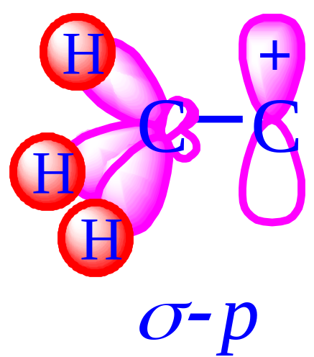
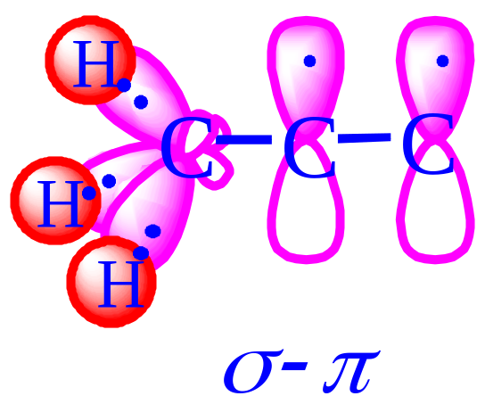
超共轭效应一般都是给电子效应，α烷基上的C-H键越多，超共轭效应越强。
烷基的超共轭效应如下：
CH₃- > RCH₂- > R₂CH- > R₃C-
一般来说，超共轭效应远小于共轭效应。在烯烃加成反应中间体——碳正离子的稳定性中超共轭效应起着较为重要的作用。

Slide 19
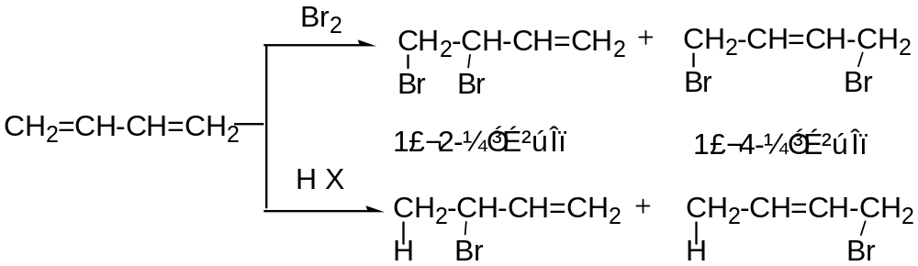
四、共轭二烯烃的反应
共轭二烯烃具有烯烃的通性，但由于是共轭体系，故又具有共轭二烯烃的特有性质。
1、1，4-加成反应
（以1，3-丁二烯为例）
共轭二烯烃进行加成时，既可1，2加成，也可1，4加成

Slide 20
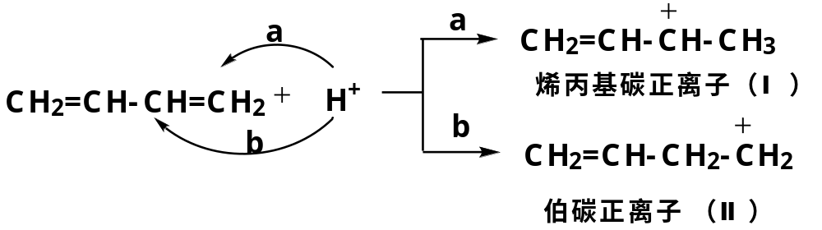
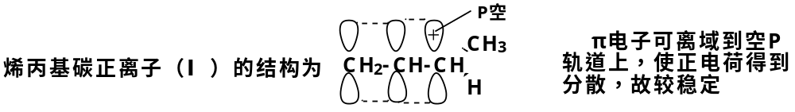
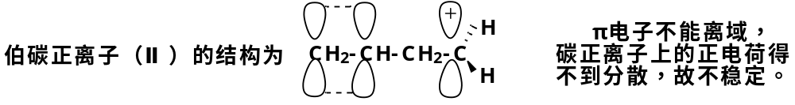
(1) 为什么共轭二烯烃会有两种加成方式？
HBr与不饱和键的加成为亲电加成反应，按反应历程，第一步将生成下面碳正离子中间体：
因碳正离子的稳定性为 （Ⅰ） >（Ⅱ），故第一步主要生成碳正离子（Ⅰ）。

Slide 21
第二步：在碳正离子（Ⅰ）中，正电荷不是集中在一个碳上，而是如下分布的。
所以Br⁻离子既可加到C₂上，也可加到C₄上。加到C₂得1，2-加成产物，加到C₄上得1，4-加成产物。

Slide 22
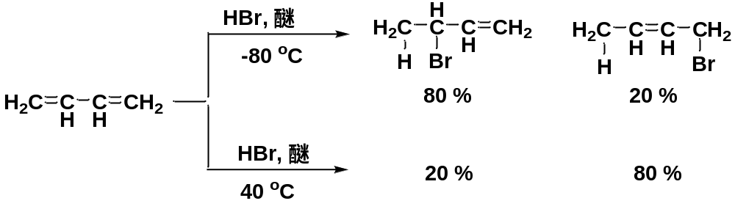
(2) 影响加成方式的因素
1,2－加成和1,4－加成的比例与反应物的结构、反应条件(温度、溶剂等)有关，一般来说，在极性溶剂和高温下以1,4-加成为主，在非极性溶剂和低温下，则1,2-加成占优势。其中温度对两个产物的比例影响较大。

Slide 23
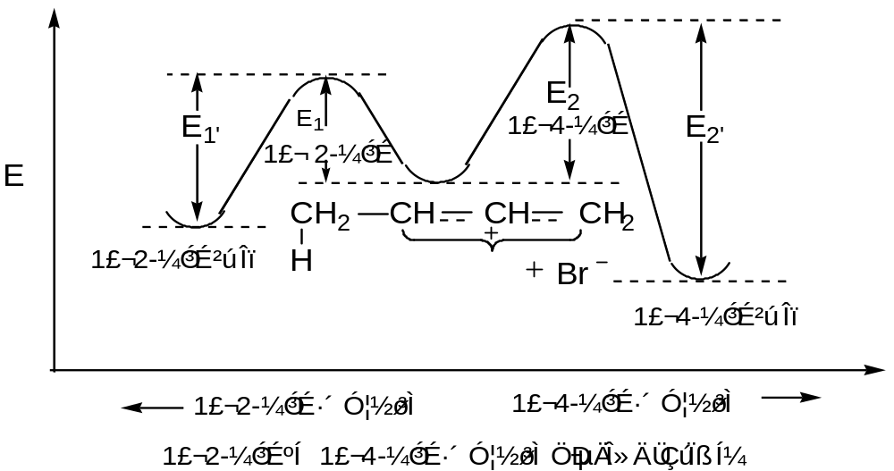
为什么低温有利于1,2 – 加成，而高温有利于1,4 – 加成?
低温时生成产物的比例取决于反应所需的活化能，反应所需的活化能越小，则越容易克服能垒，反应速度越快，即低温时反应是受动力学控制或速度控制的，故低温时以1,2 – 加成为主。
1，4-加成反应的活化能较高，但逆反应的活化能更高，一旦生成，不易逆转，故在高温时为平衡控制（热力学控制）的产物，主要生成1，4-加成产物。见位能曲线图。

Slide 24
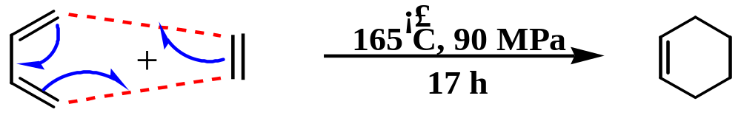
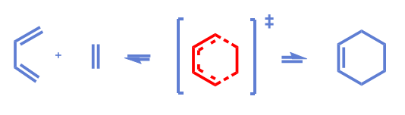
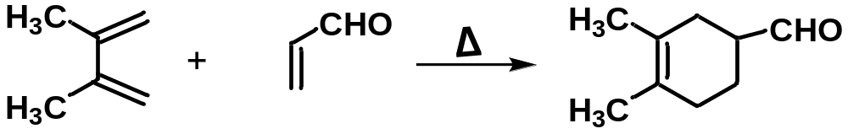
2、狄尔斯（Diels）—阿尔德（Alder）反应-双烯合成反应
共轭二烯及其衍生物与含碳碳双键、三键的化合物进行1,4 -环加成生成环状化合物的反应，称为双烯合成反应，亦称 Diels – Alder反应。
78%
双烯体 亲双烯体
要明确几点:
(1) 双烯体是以顺式构象进行反应的，反应条件为加热。

Slide 25
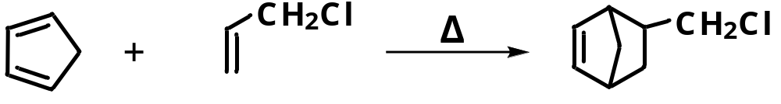
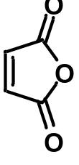
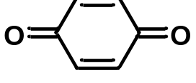
(2) 双烯体（共轭二烯）可是连状，也可是环状。如环戊二烯，环己二烯等
(3)当双烯体连有供电子基团，而亲双烯体连有吸电子基团( 如：-CHO、 -COR、 -CN、 -NO₂等)时，将有利于反应的进行。
常见的亲双烯体有：CH₂=CH-CHO, CH₂=CH-COOH, CH₂=CH-COCH₃, CH₂=CH-CN, CH₂=CH-COOCH₃, CH₂=CH-CH₂Cl,

Slide 26
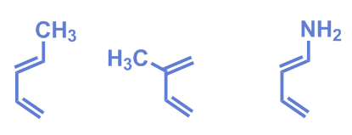
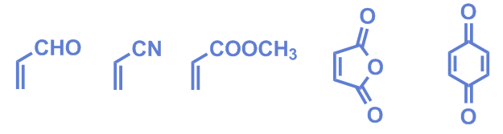
双烯体上带有给电子取代基
亲双烯体上带有吸电子取代基
有利于反应
常见双烯体：
常见亲双烯体：

Slide 27
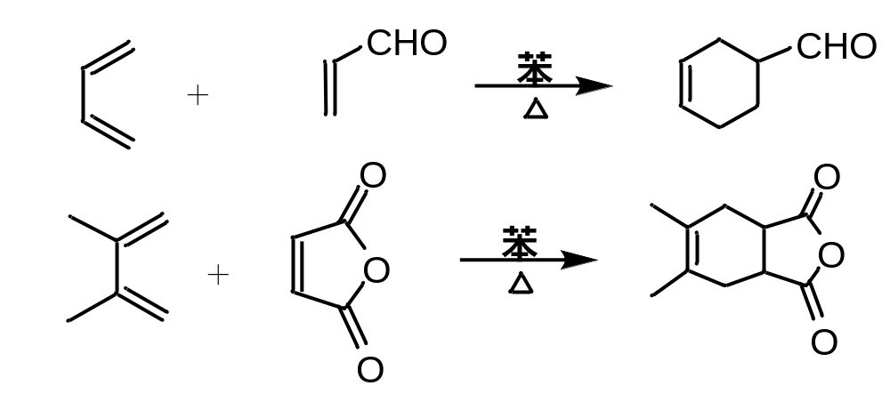
（4）D-A反应的产量高，是有机合成的重要方法之一，在理论上和生产中都占有重要的地位。可作为共轭二烯的鉴别反应。

Slide 28
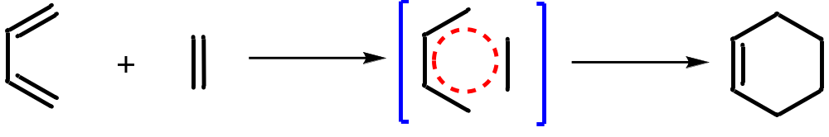
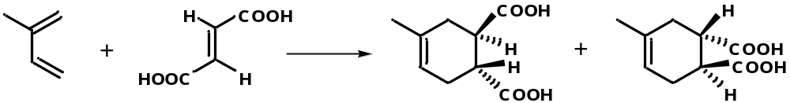
反应机制
经环状过渡态，一步完成，即旧键断裂与新键形成同步。
反应条件：加热。无催化剂。反应定量完成。
（1）反应立体专一、顺式加成

Slide 29
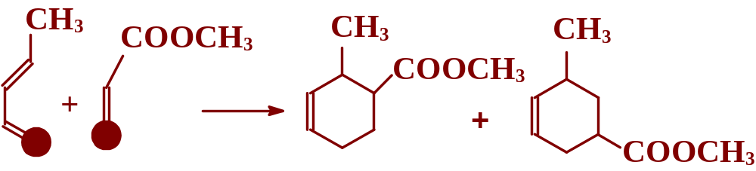
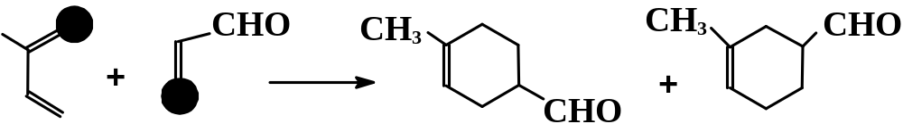
（2）反应具有很强的区域选择性 产物以邻、对位占优势
61％ 39％
70％ 30%

Slide 30
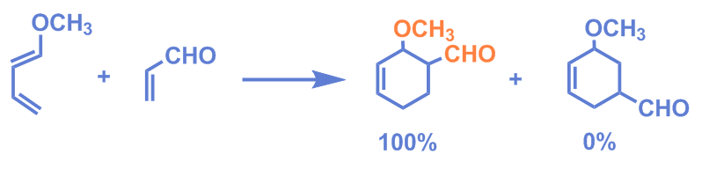
COOCH₃
COOCH₃
+
150℃
+
150℃
4-乙烯基环己烯
丙烯酸甲酯
4-环己烯甲酸甲酯

Slide 31
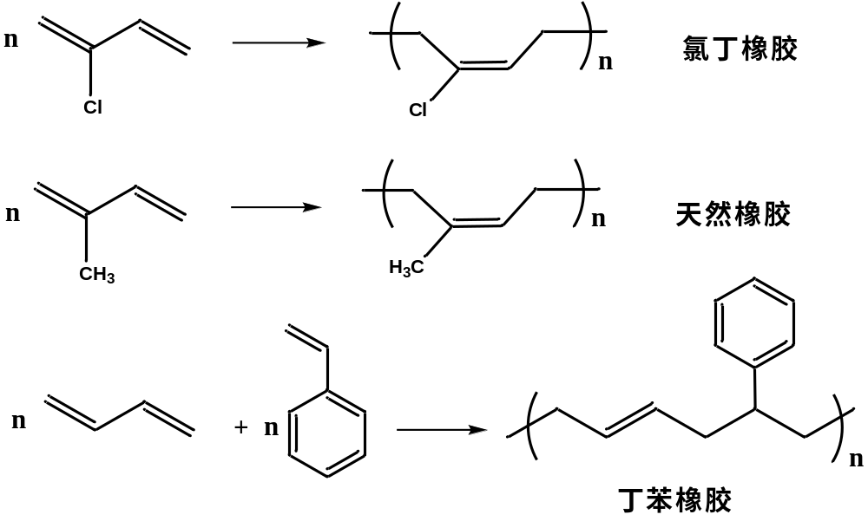
3、聚合反应

